Slide 1
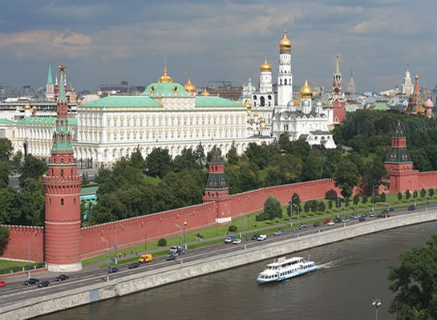
Москва - столица.

Slide 2
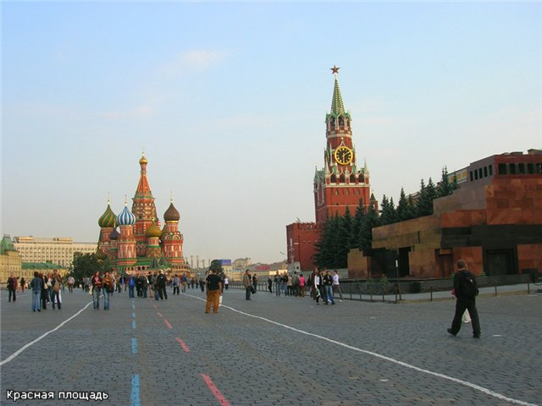
Кремль и Красная площадь

Slide 3
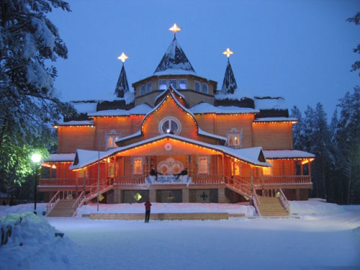
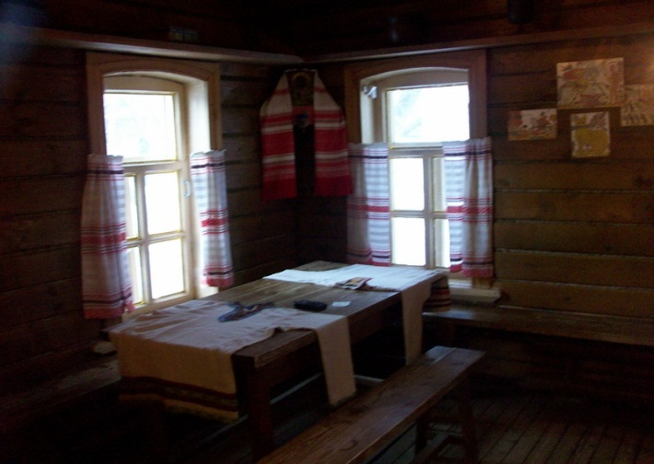
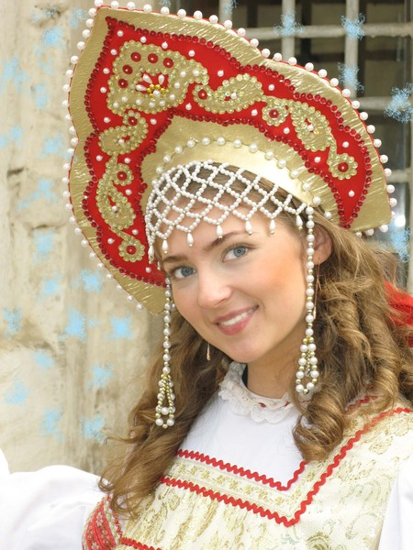
Красная?

Slide 4
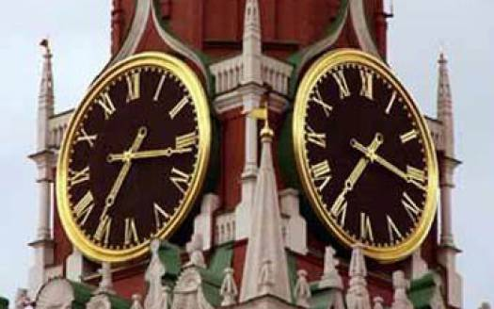
Спасская башня

Slide 5
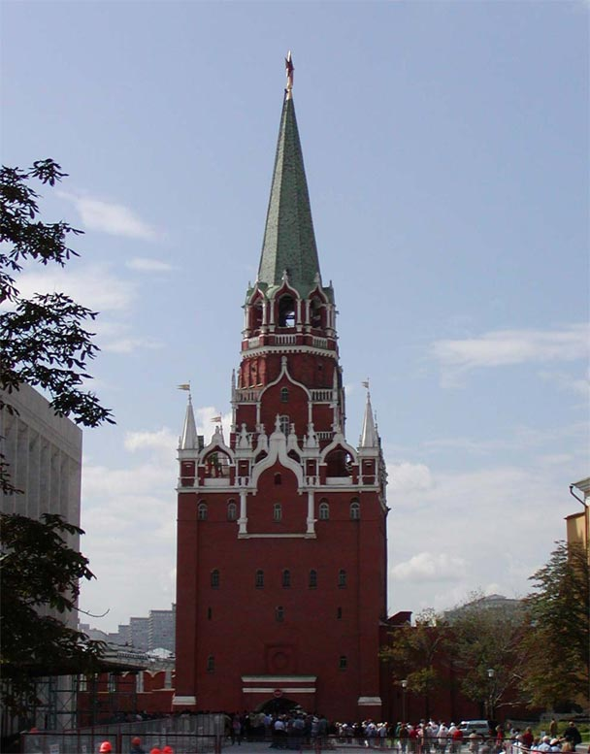
Троицкая башня
Башня – великан.
Шпиль ее уходит высоко в небо.

Slide 6
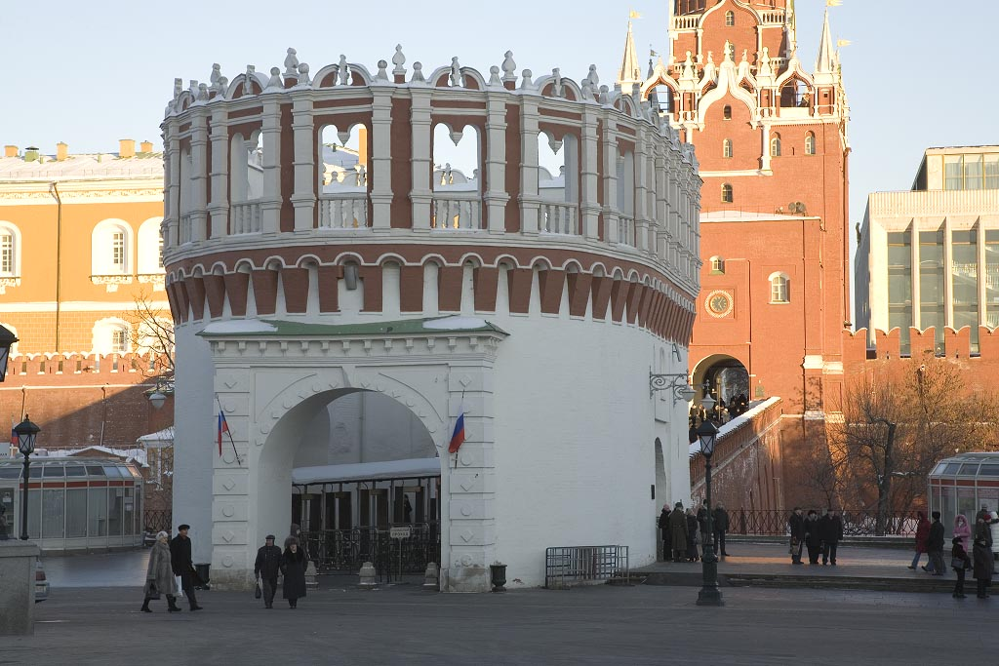
Кутафья башня.
«Маленькая кутафьишка в тесном месте сидит» ( пуговица)

Slide 7
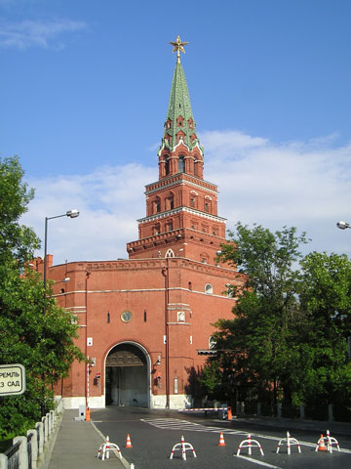
Боровицкая башня.
Название башни напоминает о том, что некогда здесь, на холме шумел бор. Бор- это сосновый лес. Боровицкая башня-проездная. У нее есть ворота. Они так и называются-Боровицкие.

Slide 8
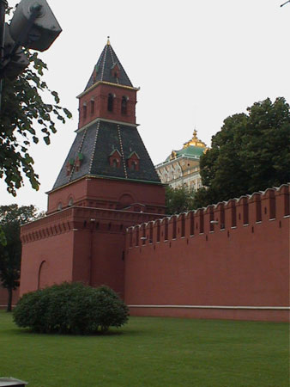
Тайницкая башня.
Это невысокая, приземистая башня. Внутри башни когда-то был тайник. И даже не один, а два, тайник-колодец и потайной выход из крепости.

Slide 9
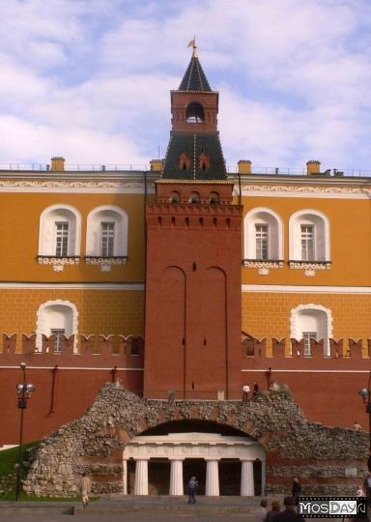
Арсенальная башня.

Slide 10
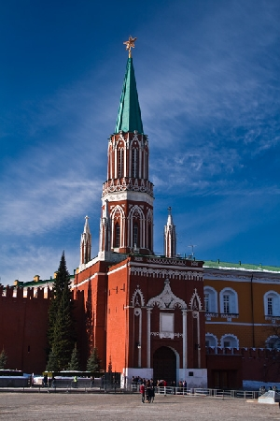
Никольская башня.
Название Никольской башни произошло от имени иконы св. Николая, установленной над воротами её барбакана. У этой иконы решали спорные вопросы. В древности на башне тоже были установлены часы. Сейчас их там нет, зато маковицу башни венчает красная звезда.

Slide 11
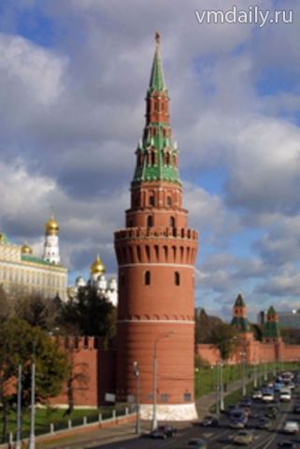
Водовзводная башня.
Водовзводная башня – названа так из-за машины, которая была здесь когда-то. Она поднимала воду из колодца, устроенного внизу на самый верх башни в большой бак. Оттуда по свинцовым трубам вода текла в царский дворец в Кремле. Таким образом в старину в Кремле был организован свой водопровод. Он работал долгое время, но потом машину разобрали и увезли в другой город – Санкт-Петербург. Там её использовали для устройства фонтанов.

Slide 12
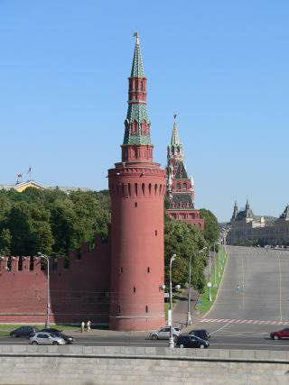
Москворецкая башня
В наше время её называют Москворецкой, а когда-то звали Беклемишевской по фамилии человека, рядом с двором которого её заложили. Как-то получалось, что враги чаще всего наступали со стороны Москва-реки, и Москворецкой башне приходилось первой вставать на защиту. Поэтому она такая грозная и с таким количеством бойниц.

Slide 13
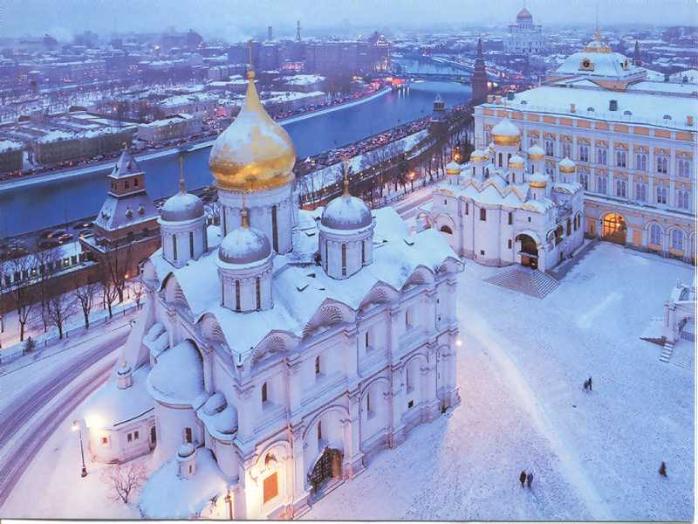
Ивановская площадь.

Slide 14
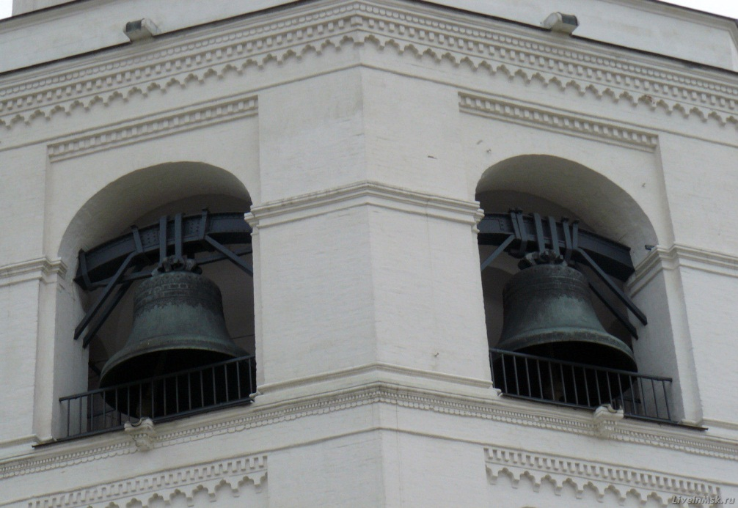
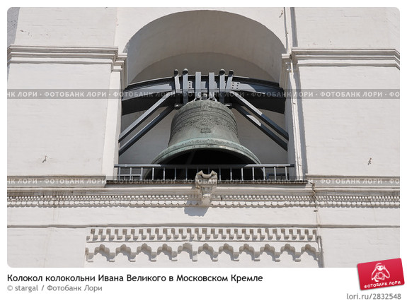
Колокольня «Иван Великий»

Slide 15
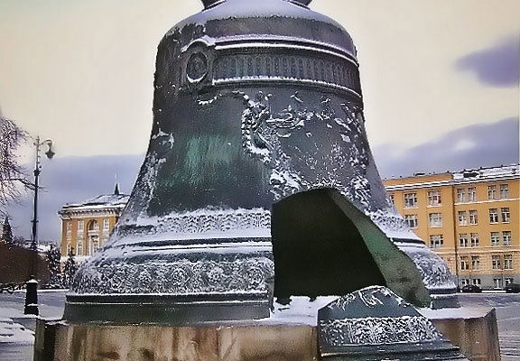
Царь-колокол

Slide 16
Царь-пушка

